Slide 1
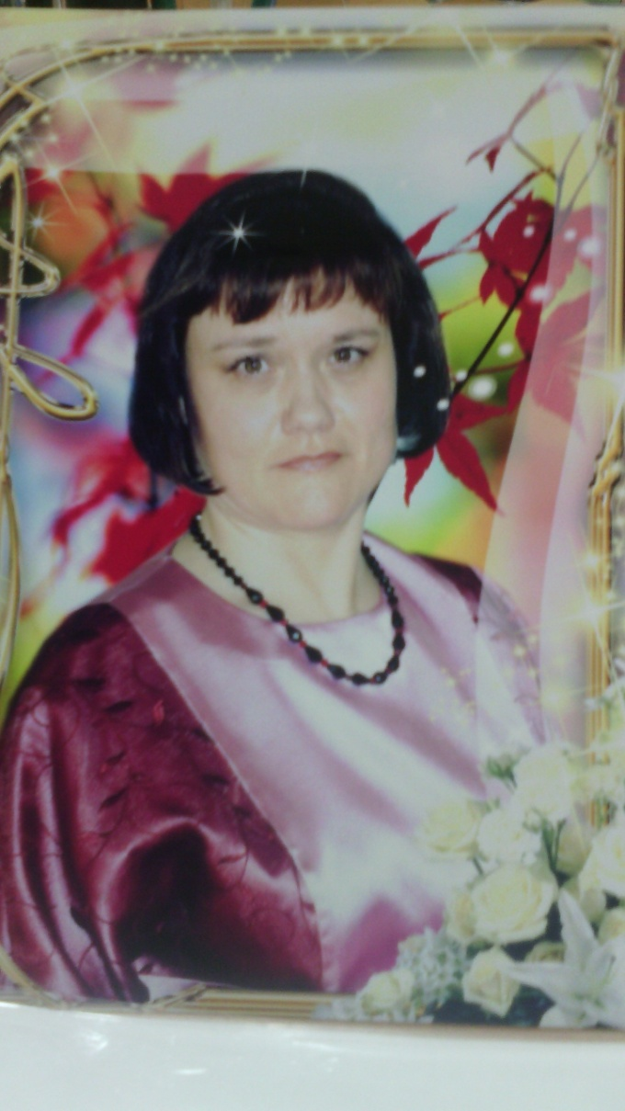
Литвинова Ольга Васильевна.
Воспитатель первой квалификационной категории
МАДОУ «Центр развития ребенка –детский сад № 144» г.Перми.

Slide 2
.
Много есть чудес на свете, Человек — их всех чудесней,
Софокл.
Всякий человек есть история, не похожая ни на какую другую.
Алексис Каррель
Удивительный человек как качество личности – способность быть превосходным, поразительным, необыкновенным по проявленным качествам личности, по некоторым своим внешним характеристикам, необычайным по силе, степени своего проявления.

Slide 3
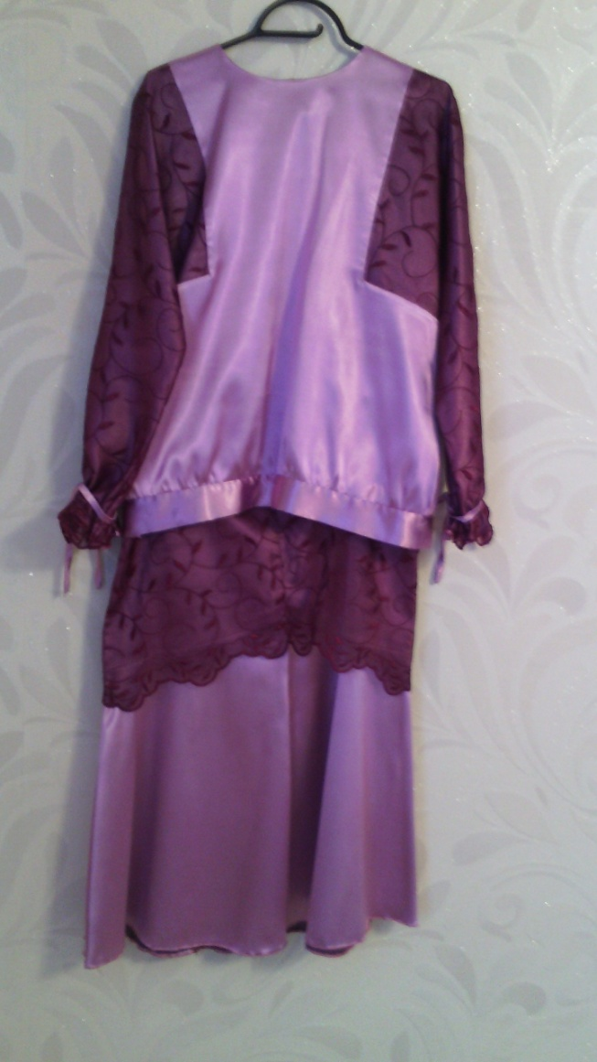
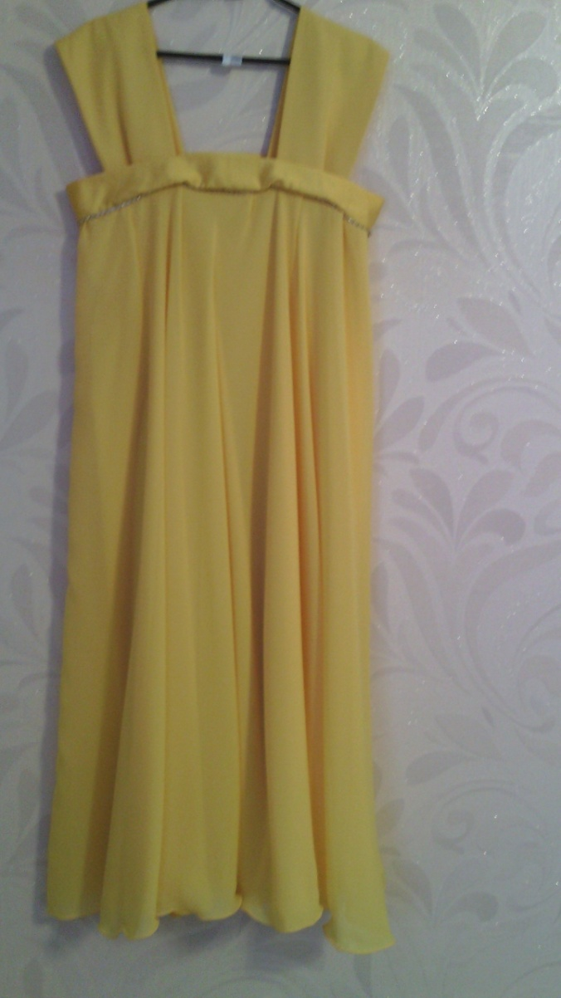
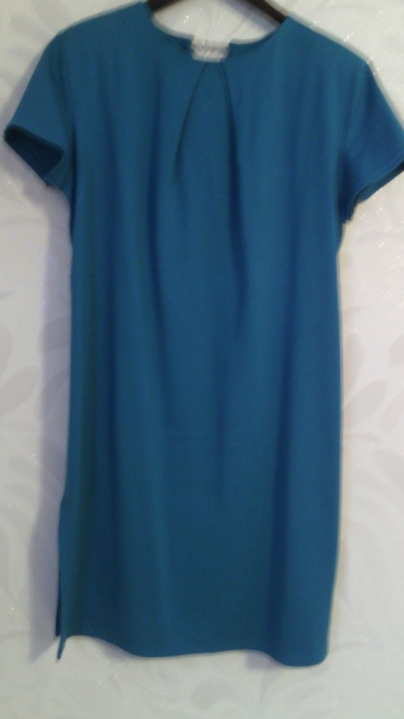

Slide 4
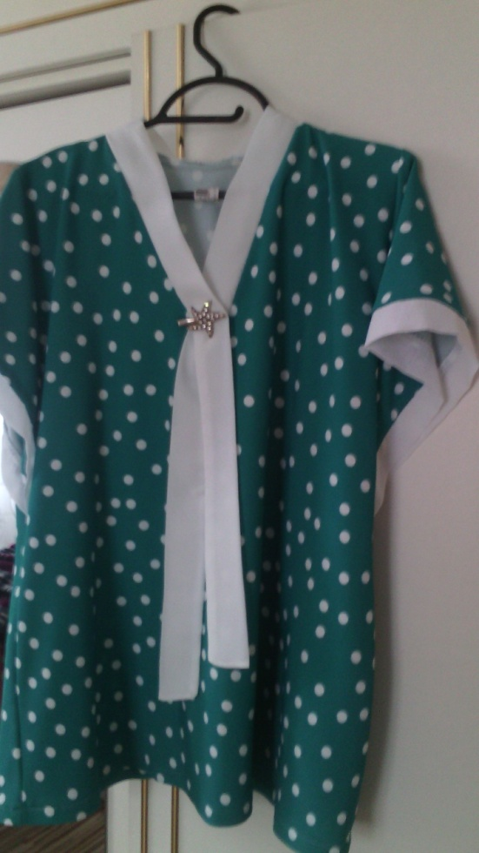
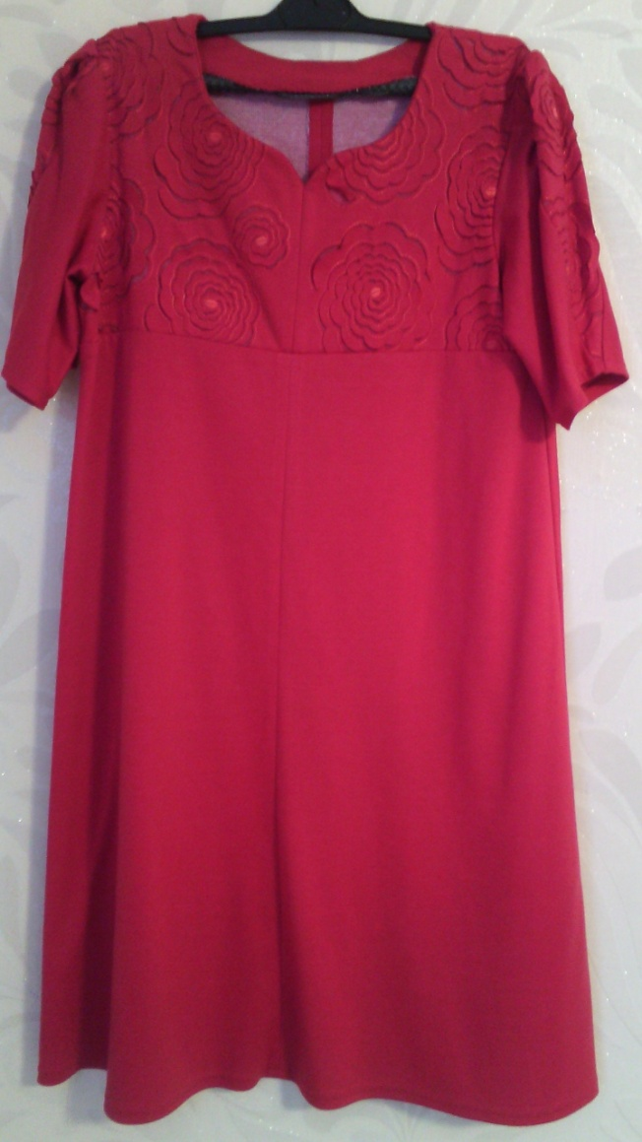
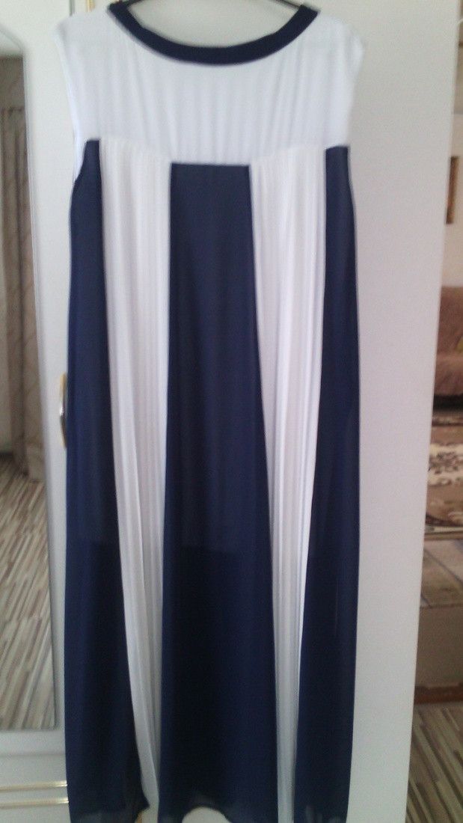

Slide 5
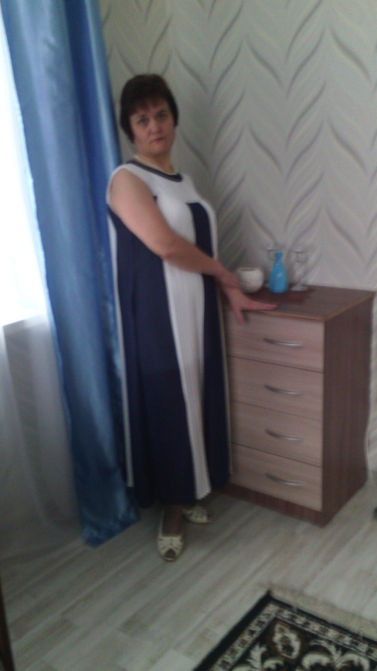
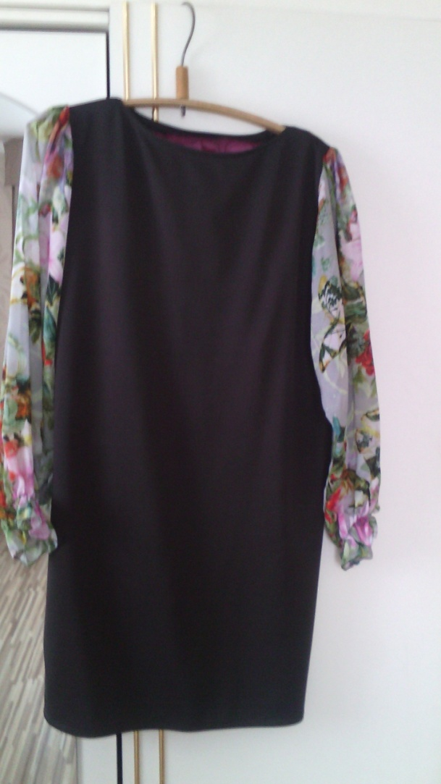
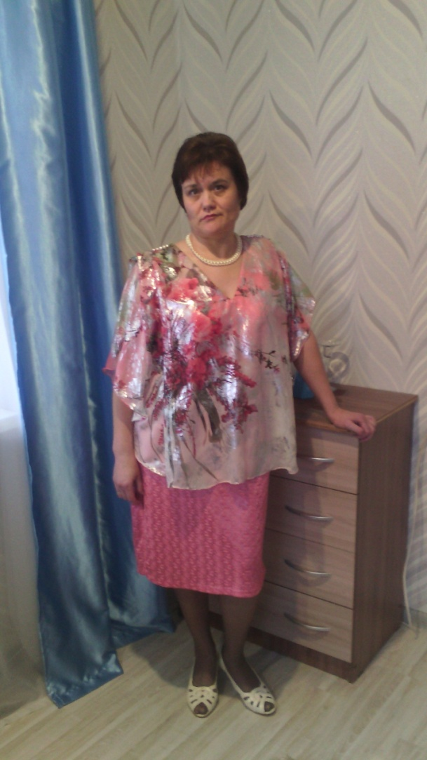

Slide 6
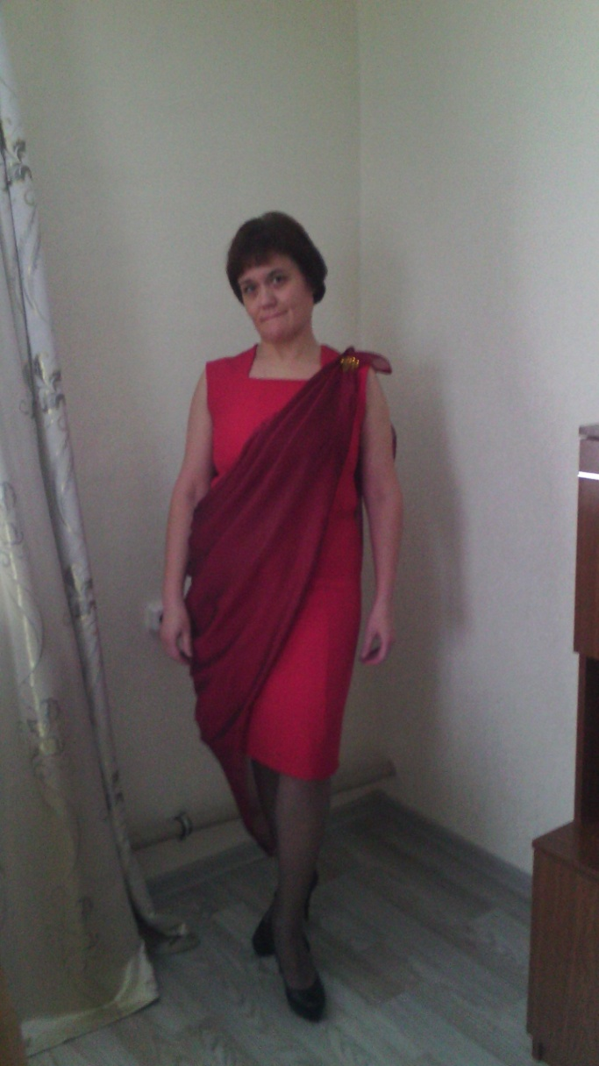
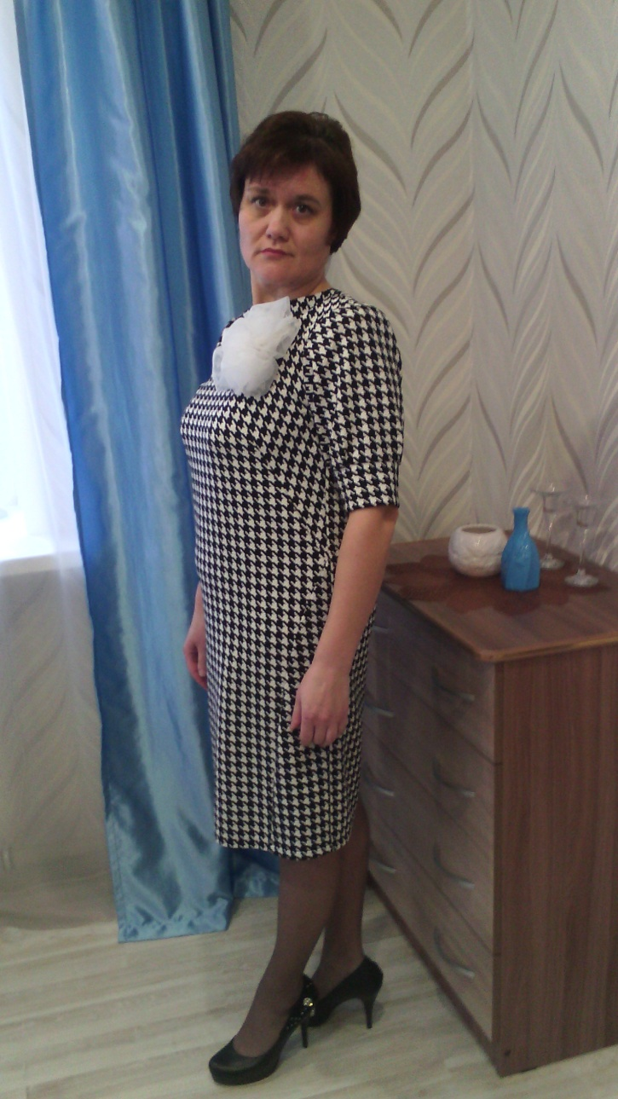
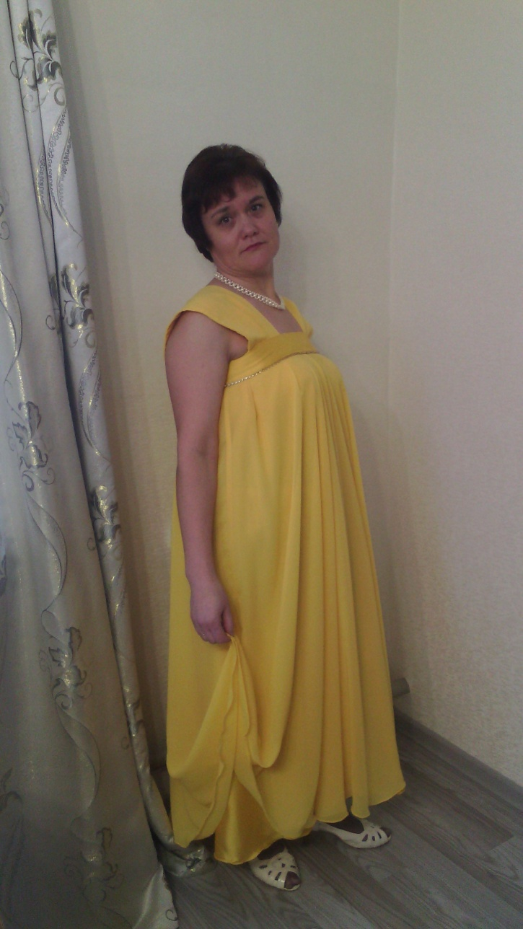

Slide 7
Я представила вашему вниманию коллекцию одежды , созданную своими руками. Спасибо за внимание.

